Slide 1
Python으로 옮겨보자! 초급 C 프로그램의 감성
윤성수
sople1@snooey.net

Slide 2
친구가 던져준 작은 프로그램

Slide 3
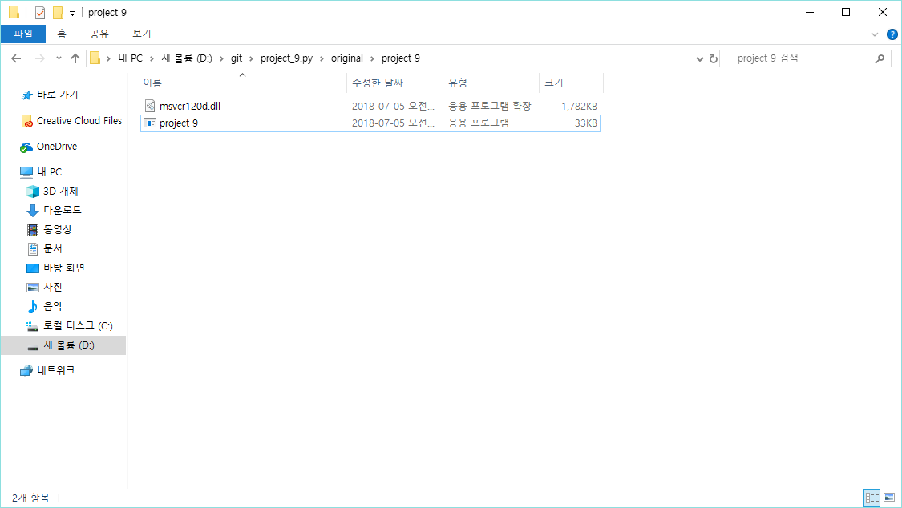
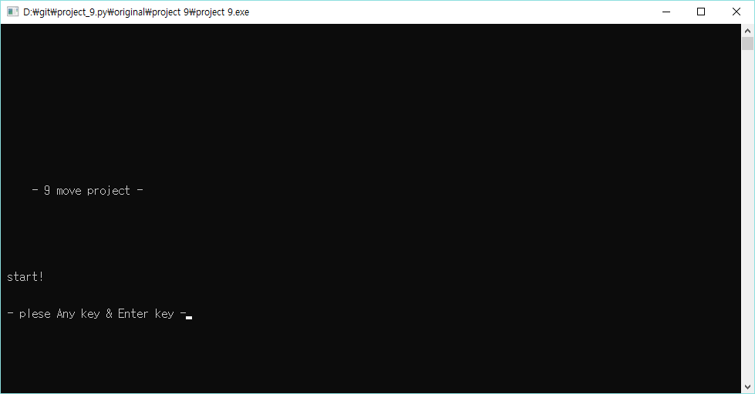

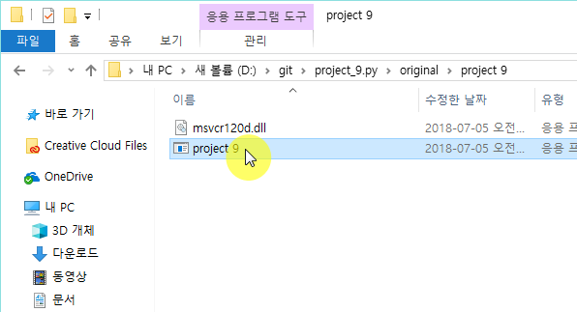

Slide 4
정상 동작

Slide 5
의도는 좋았으나...
여기엔 민망한 버그가 쌓여있었으니…

Slide 6
비정상 동작 1

Slide 7
비정상 동작 2

Slide 8
비정상 동작 3

Slide 9
뭔가 문제가 있단 말이죠

Slide 10

음? 이거… 잠깐만…
“Python 코드로 옮겨서 이 감성을 그대로 전해주겠어!”

Slide 11
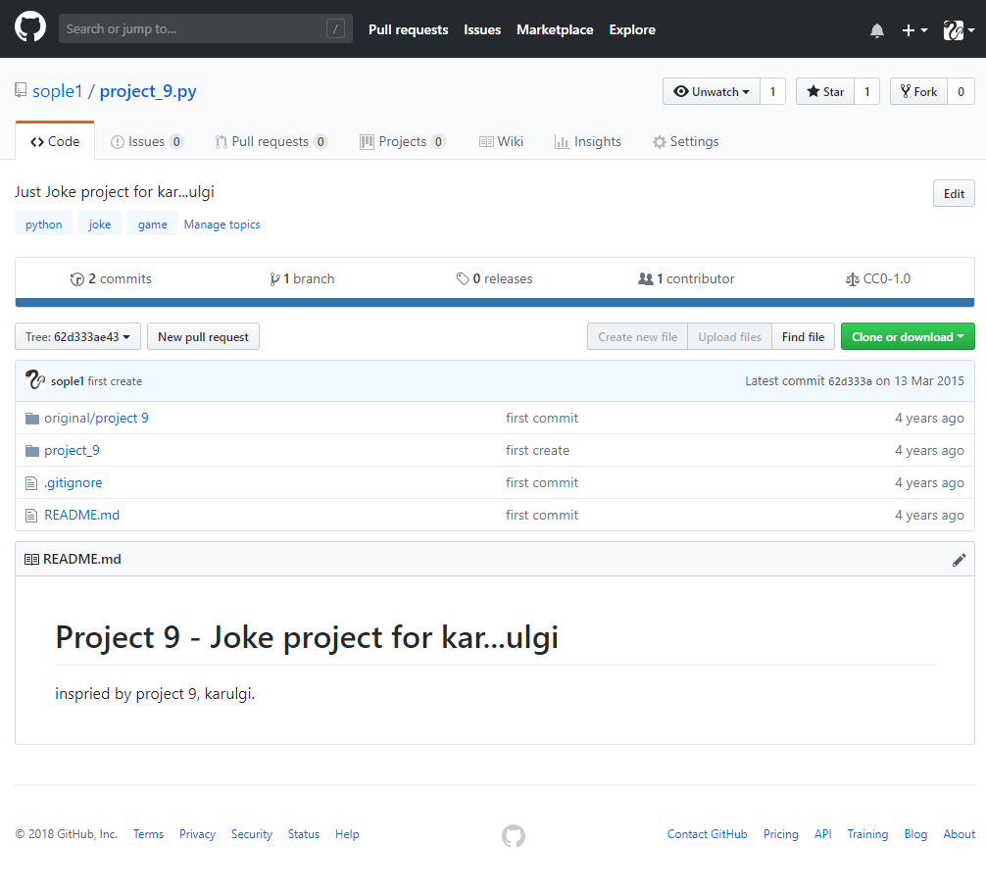
재빠르게 프로젝트 생성

Slide 12
나머지 반을
금새 완성
하지 말까…
생각보다 신경쓰이는데?
!=
시작이 반
솔직히 Python은 이런 버그 내기가…
(버그가 아니라 기능입니다)
귀찮아…

Slide 13
이대로 3년이 흐르고…
깃허브에는 4년이라고 나와ㅋㅋㅋㅋㅋㅋ
그대로 묻히는듯 했으나…
그 새에 회사도 옮기고… (응?)

Slide 14

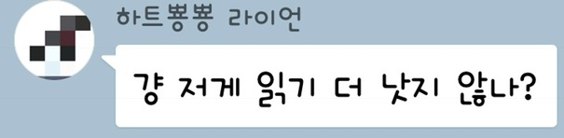
print() 용법에 관한 논쟁

Slide 15
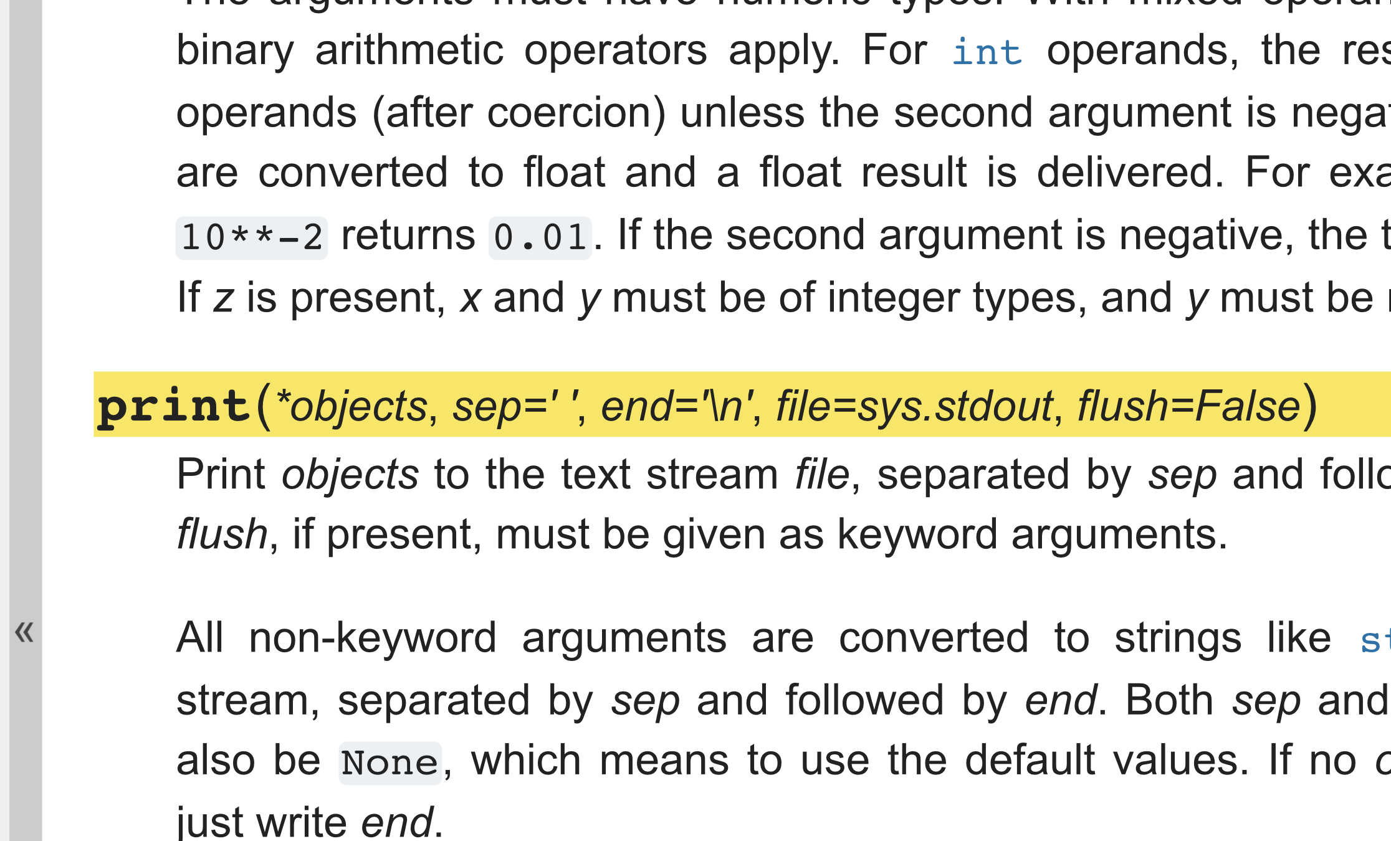
레퍼런스로 print() 용법을 다시 생각…

Slide 16
어, 그거, 되겠는데?

Slide 17
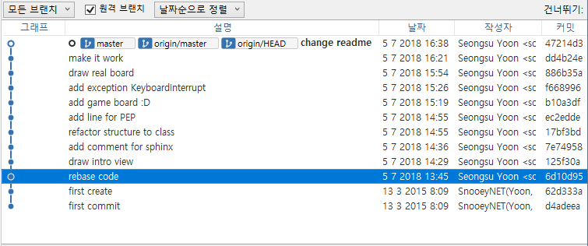
바로 코드를 싹 갈아엎어버림
그때보다는 코딩 실력이 조금 늘었거든요… (?!)
J모사의 P모 IDE의 기능은 막강했습니다

Slide 18
완성까지 3시간!
고려한 건 많았지만
인트로부터 이동판까지 하나씩 하다보니
이거 때문에 3년을 미뤘구나? ;;;
코드설명은 5분 초과할까봐 생략

Slide 25

<- 같이 즐겨보실 분은 이 링크를 이용하세요!
https://github.com/sople1/project_9.py
(https://s-n.kr/p9)
얻은 교훈
1. 시작이 반은 맞지만, 반을 넘길 의지가 필요합니다.
2. 놀릴응원해줄 사람이 있다면 만드는 속도가 빨라집니다.
3. 근데 뭔가 막막하면 화면 하나씩 붙이는 게 확실히 좋긴 하더라구요. (속전속결?)

Slide 26
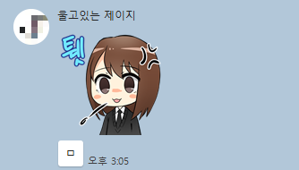
이 프로그램을
만든 사람의 피드백

Slide 27
감사합니다!

